Slide 1
UI组

Slide 2
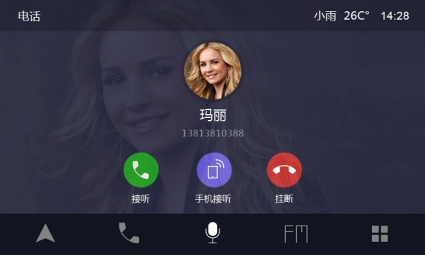
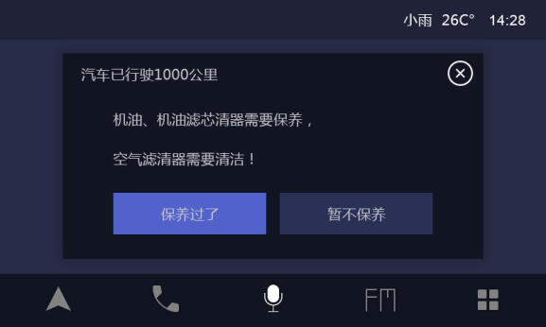
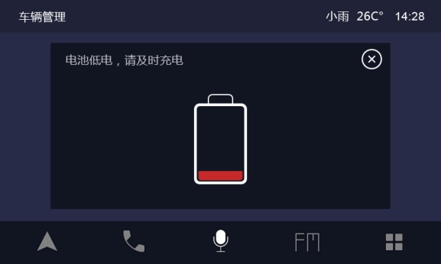
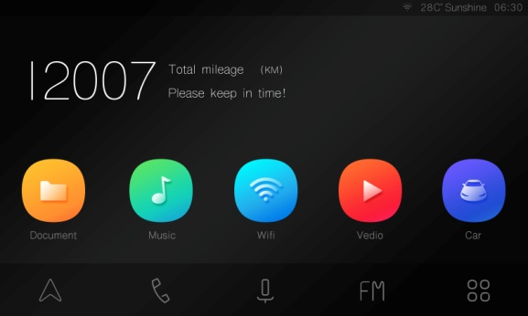
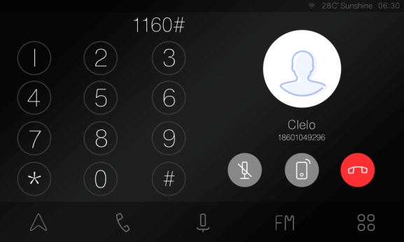
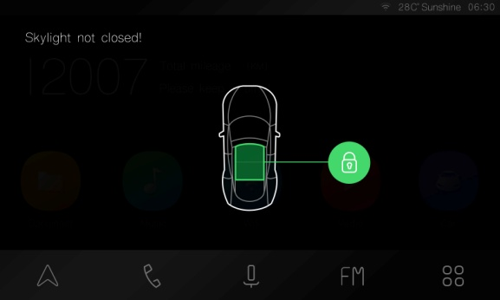
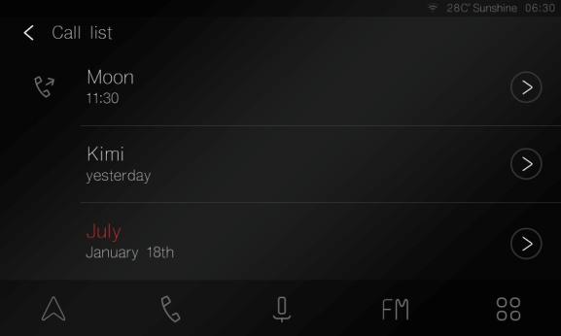
今年的工作
车载系统：
车载项目的UI工作支持
车载预研UI工作
主题设计

Slide 3
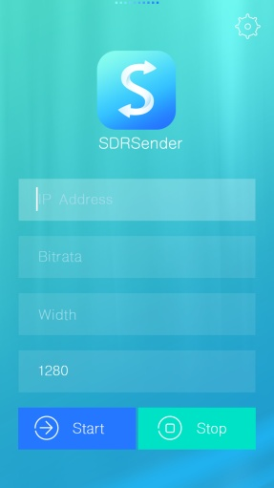
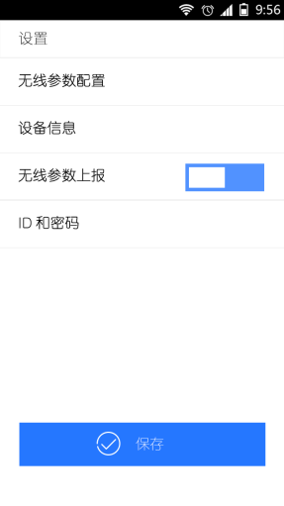
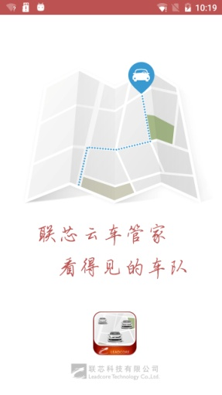
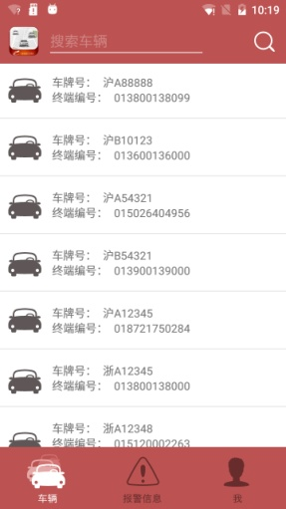
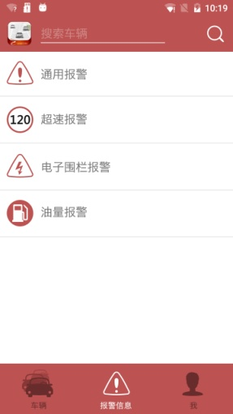
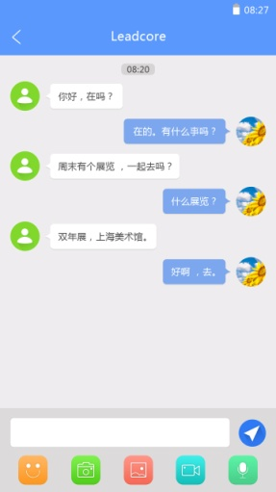
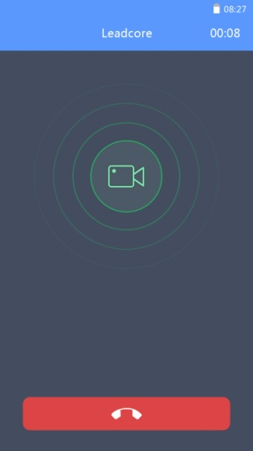
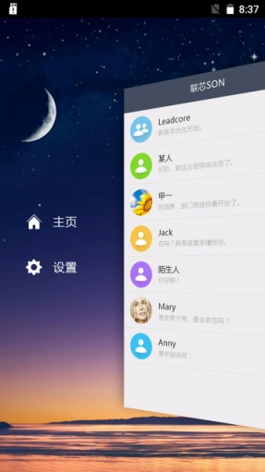
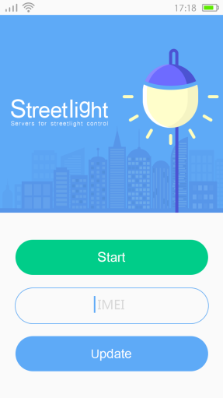

今年的工作
6500应用
路灯应用
自组网
联芯云车管家
卫星终端
其它项目支持

Slide 4
文档
车载系统：
新主题效果1套+1套资源包+开机动画2套
预研主题6套
预研调研文档10个
总体设计1个
6500应用
主题效果1套
资源包1套
GUI文档1个
自组网
主题效果2套
资源包1套+开机动画1套
GUI文档1个
路灯应用
主题效果1套
资源包1套
联芯云车管家
主题效果1套
资源包1套
UI文档1个
专利
专利文档2个

Slide 5
团队能力变化
UI
体验
产品
行业
观念的变化：
从点到面的转变
需求的来源与确定：
用户需求
项目能力
行业发展

Slide 6
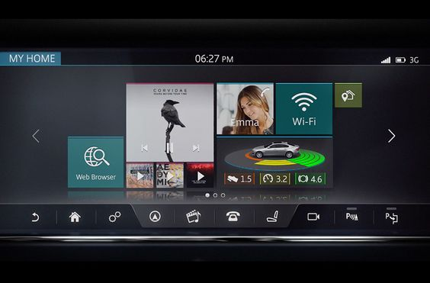
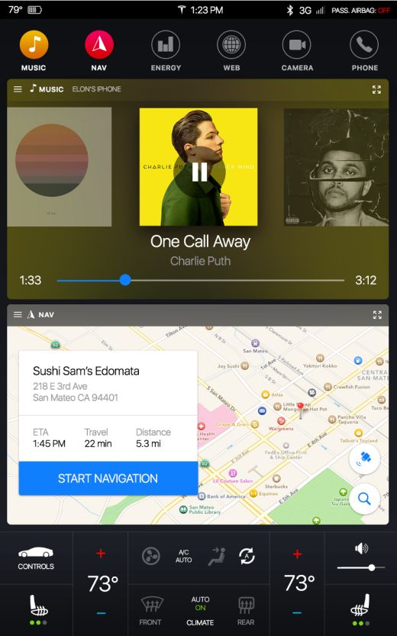
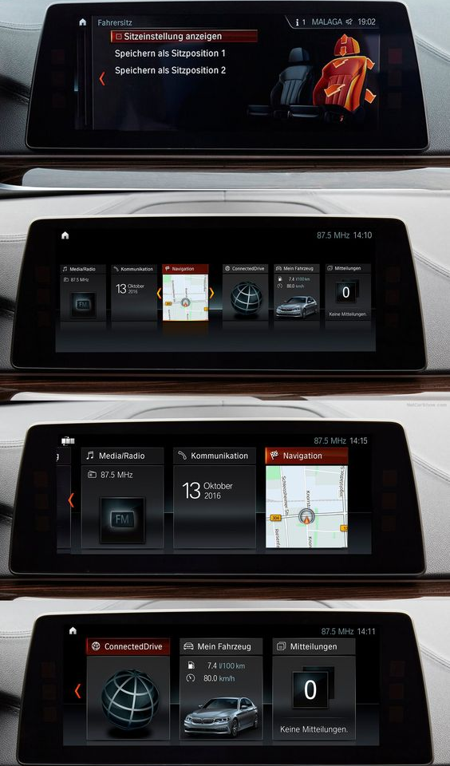
2017
联芯车载盒子

Slide 7
谢谢

